Slide 1
בוקר טוב מחנך חידון כיתתי:
מצא את המכנה המשותף

Slide 2
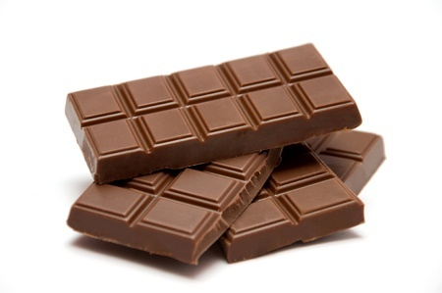
המילה המשותפת ל...

Slide 3
השורש המשותף ל...
ברוך

Slide 4
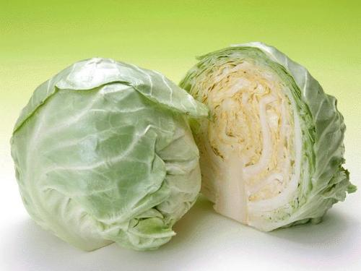
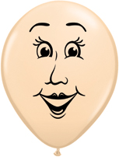
המילה המשותפת ל...

Slide 5
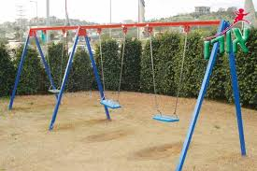
המילה המשותפת ל...

Slide 6
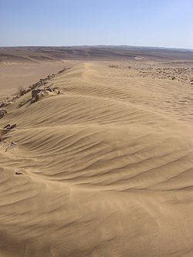
המילה המשותפת ל...

Slide 7
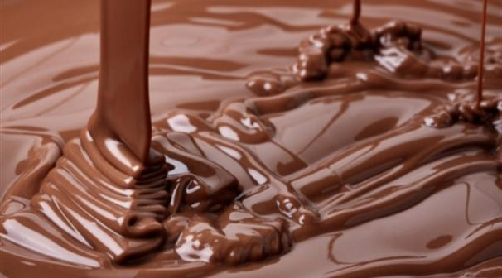
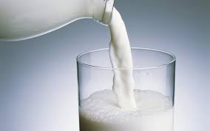
המילה המשותפת ל...

Slide 8
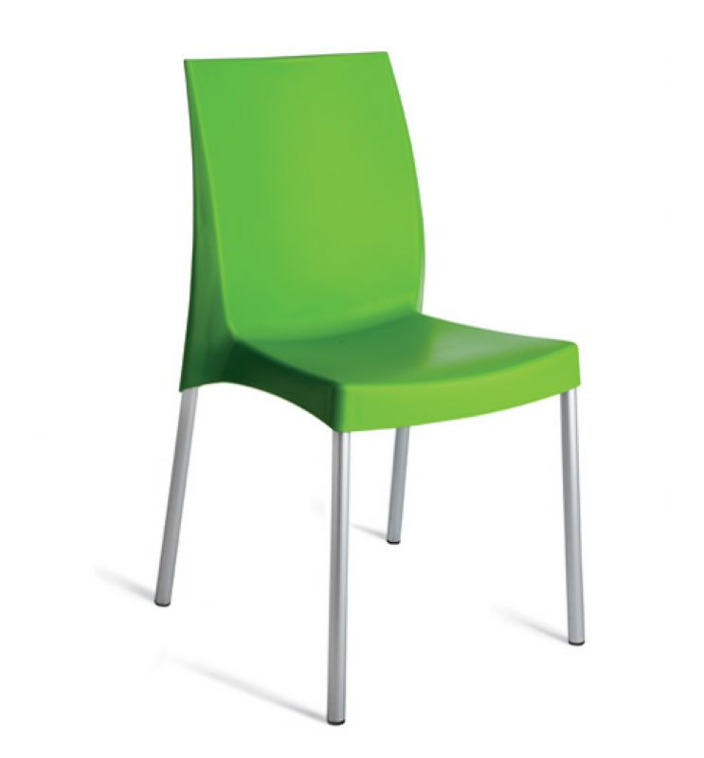
המילה המשותפת ל...

Slide 9
המילה המשותפת ל...

Slide 10
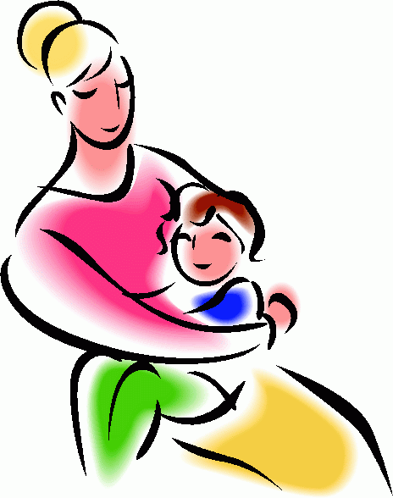
המילה המשותפת ל...

Slide 11
המילה המשותפת ל...

